Slide 1

МУНИЦИПАЛЬНОЕ БЮДЖЕТНОЕ ДОШКОЛЬНОЕ
ОБРАЗОВАТЕЛЬНОЕ УЧРЕЖДЕНИЕ
ДЕТСКИЙ САД № 16 «ДУБРАВУШКА»
ПРОЛЕТАРСКОГО РАЙОНА РОСТОВСКОЙ ОБЛАСТИ
«РАСТИМ ПАТРИОТОВ»
Составил воспитатель: Булатова Инна Александровна
Дубниченко Валентина Сергеевна
2024 г.

Slide 2
АКТУАЛЬНОСТЬ
Патриотическое воспитание дошкольников – актуальная проблема в условиях современной России. В содержании ФОП ДО отмечена острая необходимость активации процесса воспитания патриотизма дошкольников, потому что именно в детском возрасте закладываются чувство любви к Родине, система ценностей, жизненные ориентиры. Своевременное и грамотное нравственно-патриотическое воспитание дошкольников - основа формирования будущего гражданина своей страны.
Патриотическое чувство не возникает само по себе. Это результат длительного целенаправленного воспитательного воздействия на человека, начиная с самого дошкольного детства. Здесь немаловажную роль играет влияние семьи и образования.

Slide 3
ЦЕЛЬ ПРОГРАММЫ:
Развития у дошкольников ценностного отношения к культуре и истории Донского края, зарождение личностных смыслов.
ЗАДАЧИ ПРОГРАММЫ:
I .Развитие у детей интереса к культуре и истории Донского края
2.Создание условий, обеспечивающих познание ребенком ценностей истории и культуры родного края, способствующих зарождению личностных смыслов.
3.Развитие эмоционально-эстетической сферы ребёнка в процессе восприятия музыкальных, литературных, архитектурных, изобразители! произведений искусства родного края.
4.Развитие творческого потенциала младших дошкольников в художественно-изобразительной, речевой, конструктивной, игровой деятельности.

Slide 4
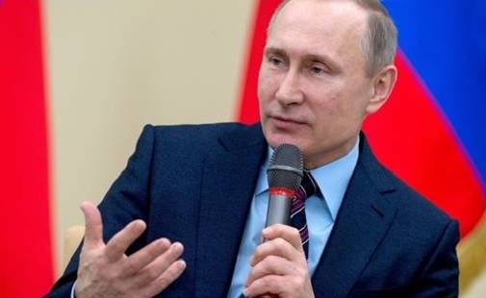
ПРЕЗИДЕНТ РОССИИ ОПРЕДЕЛИЛ НАЦИОНАЛЬНУЮ ИДЕЮ РОССИИ - ПАТРИОТИЗМ

Slide 5
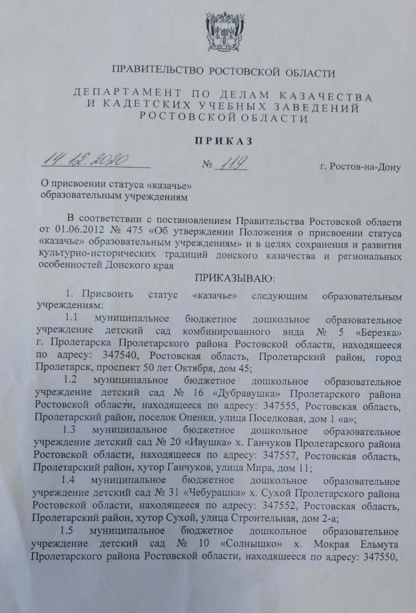
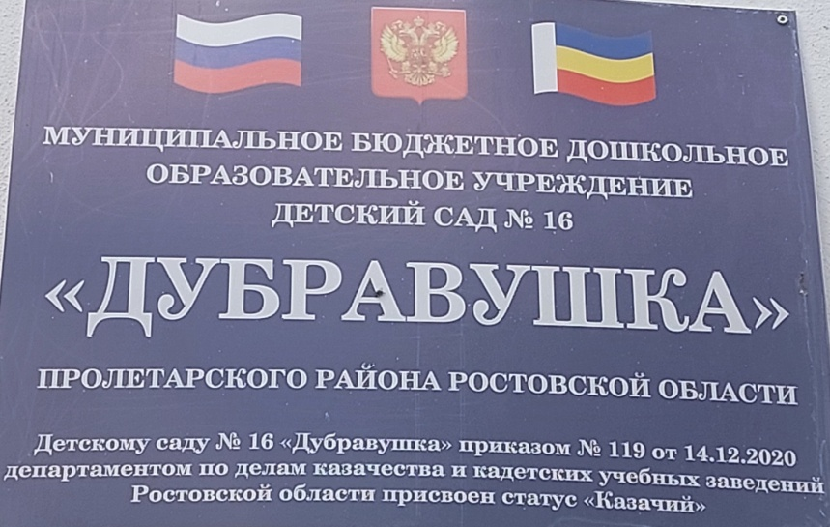
Детскому саду № 16 «Дубравушка» приказом № 119 от 14.12.2020 департаментом по делам казачества и кадетских учебных заведений Ростовской области присвоен статус «Казачье»

Slide 6
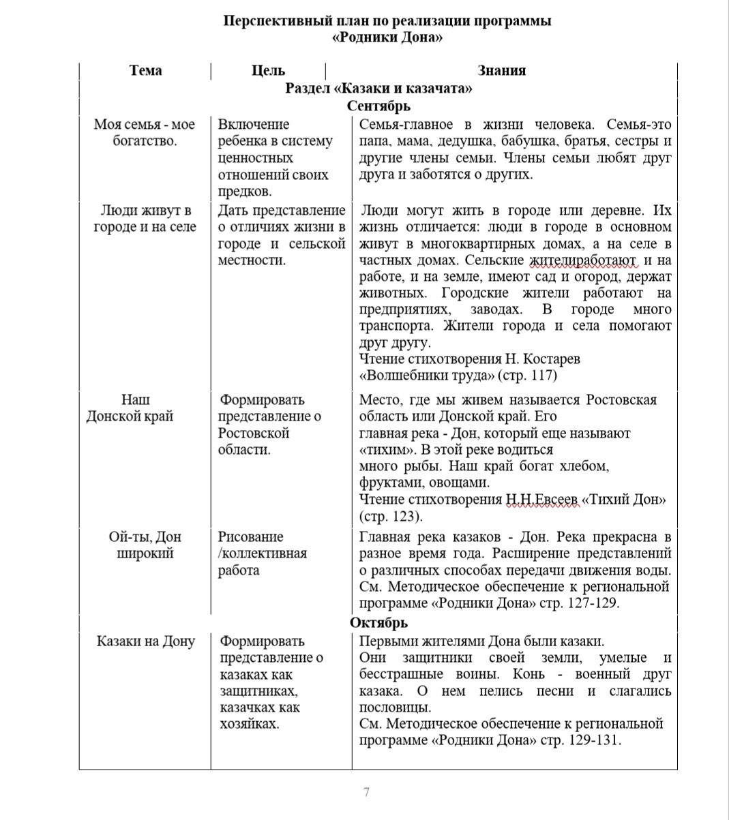
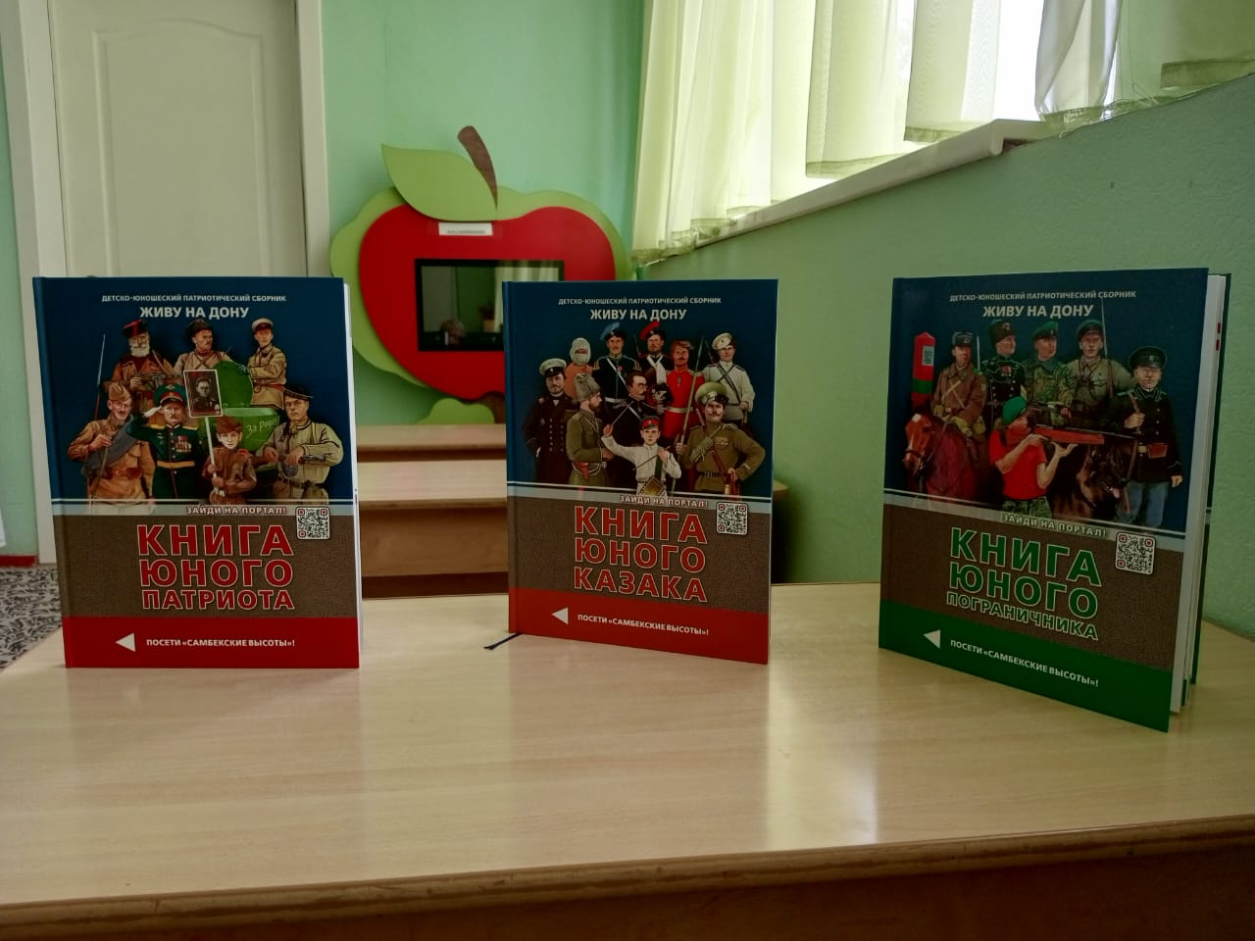
ПЕРСПЕКТИВНЫЙ ПЛАН ПО РЕАЛИЗАЦИИ ПРОГРАММЫ «РОДНИКИ ДОНА»

Slide 7
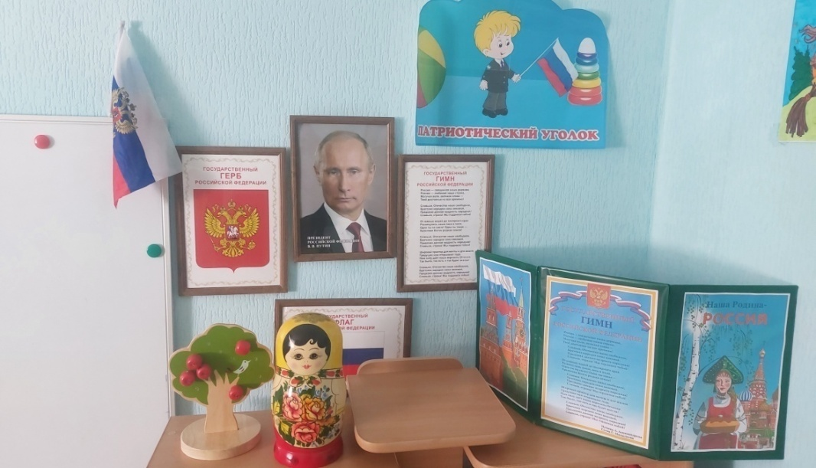
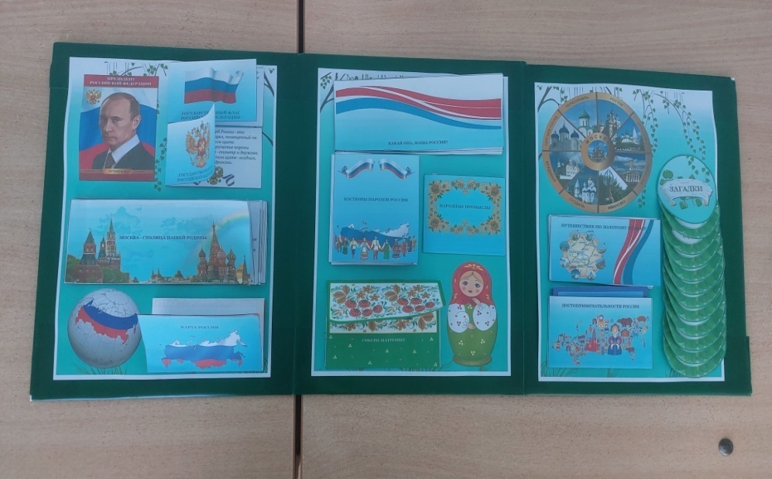
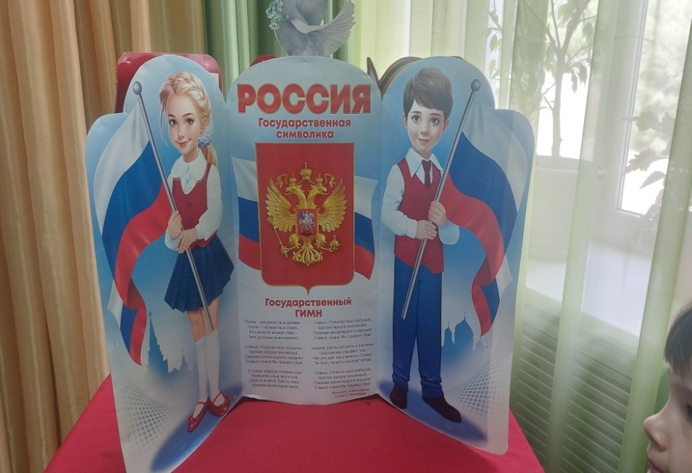
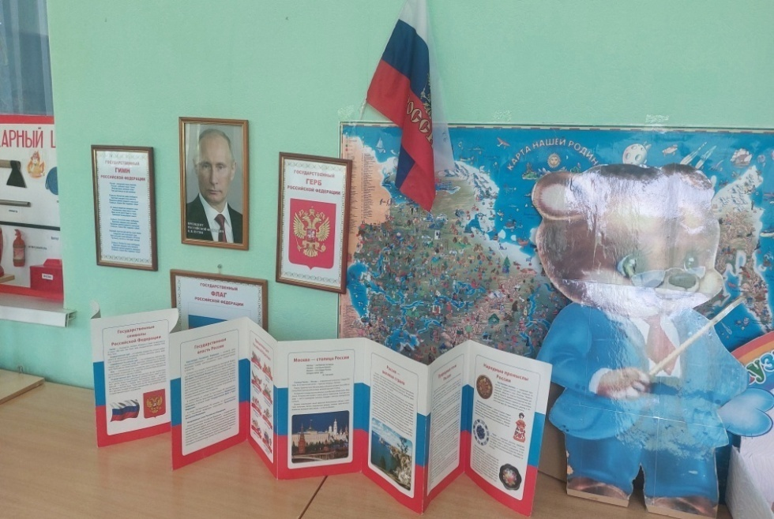
ОРГАНИЗАЦИЯ ПРЕДМЕТНО – РАЗВИВАЮЩЕЙ СРЕДЫ В ГРУППЕ

Slide 8
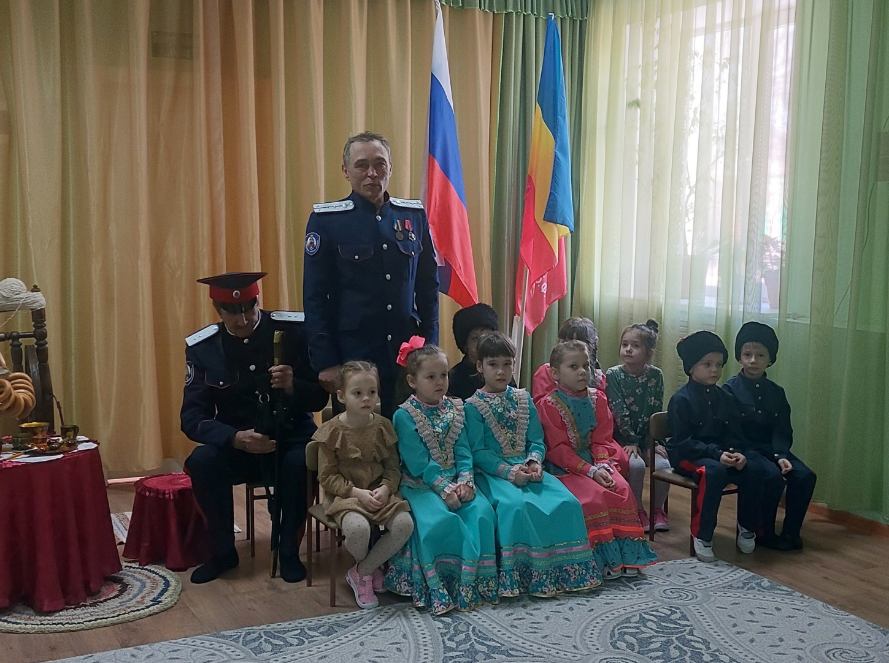
«КАЗАКИ И КАЗАЧАТА"

Slide 9
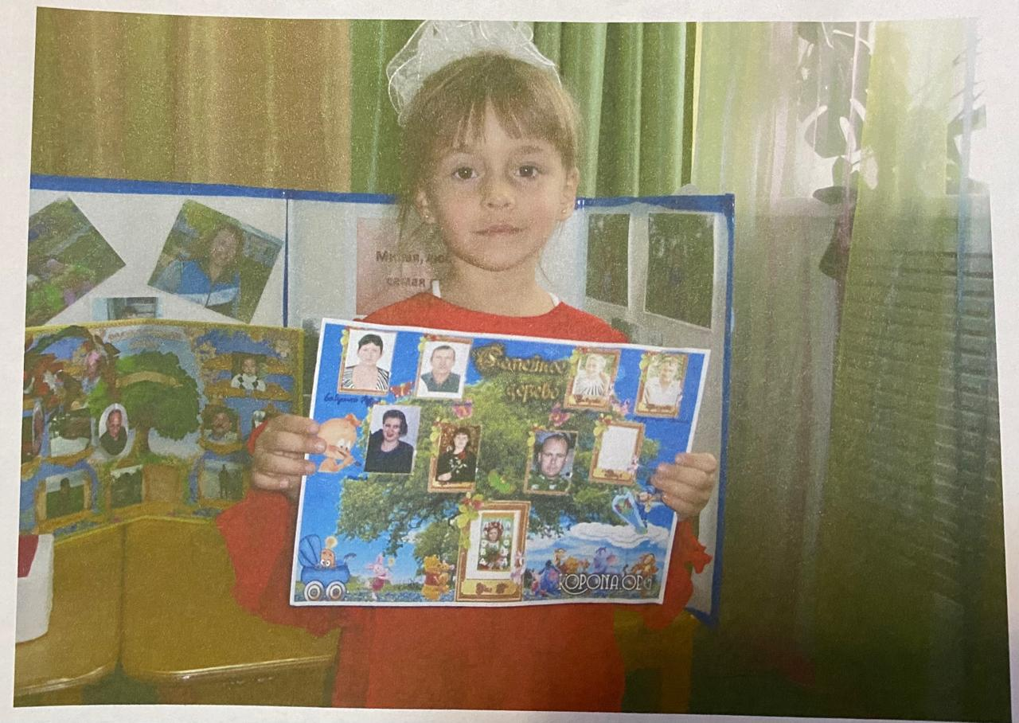
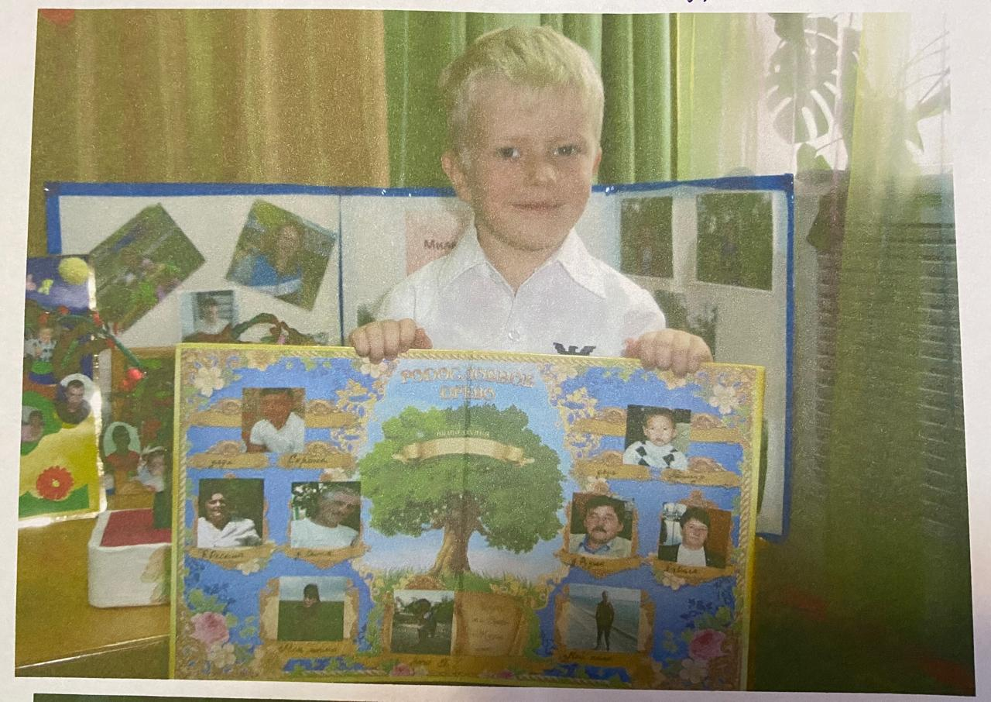
МОЯ СЕМЬЯ-МОЁ БОГАТСТВО

Slide 10
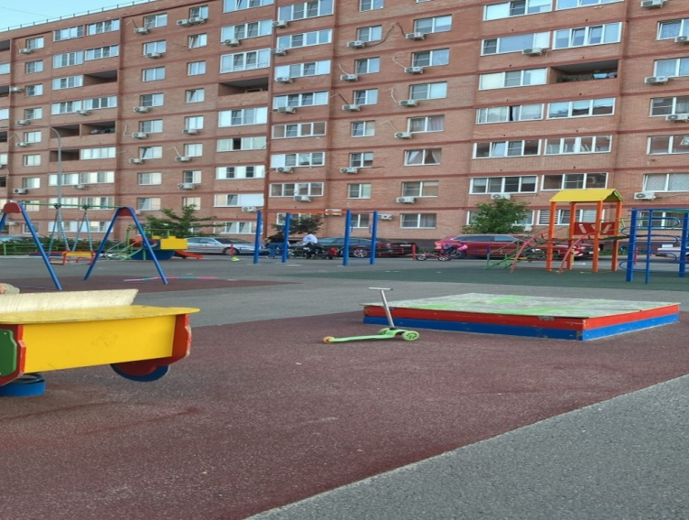
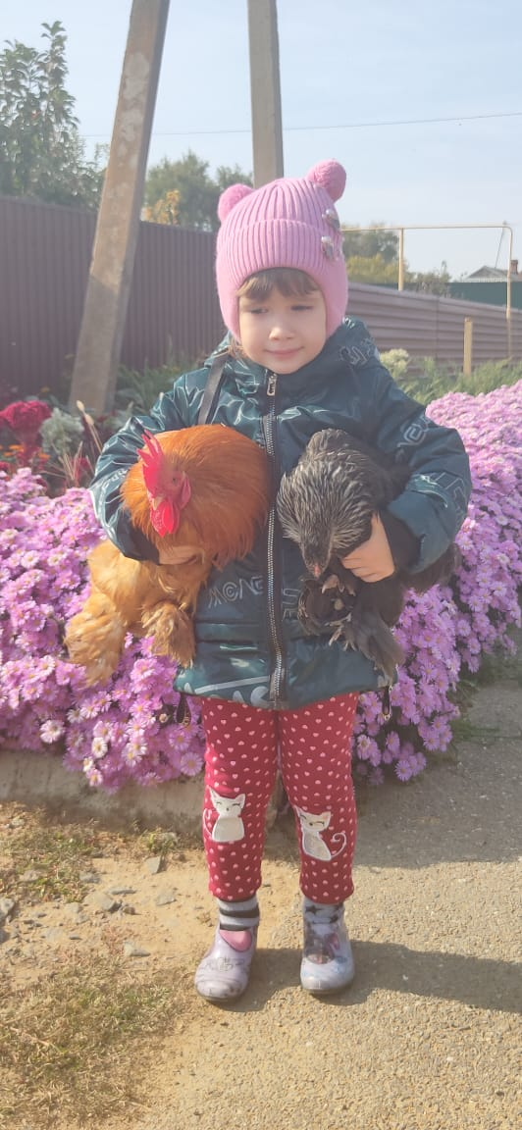
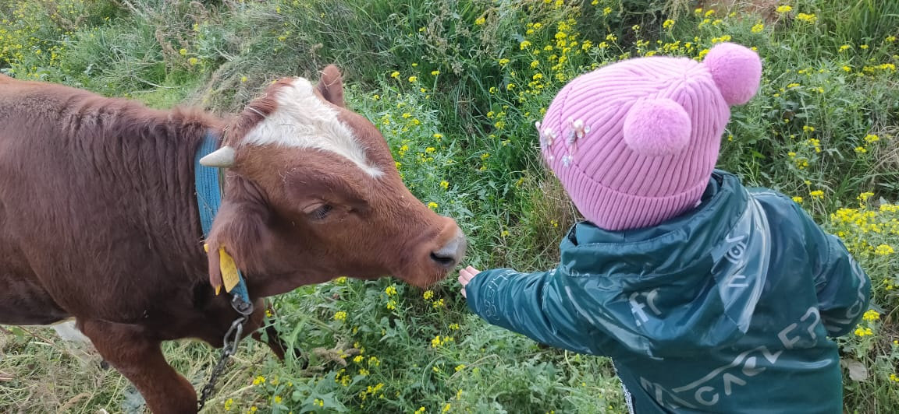
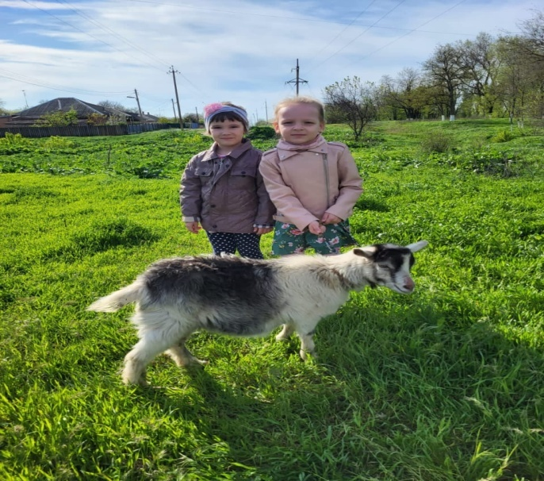
ЛЮДИ ЖИВУТ И В ГОРОДЕ И НА СЕЛЕ

Slide 11
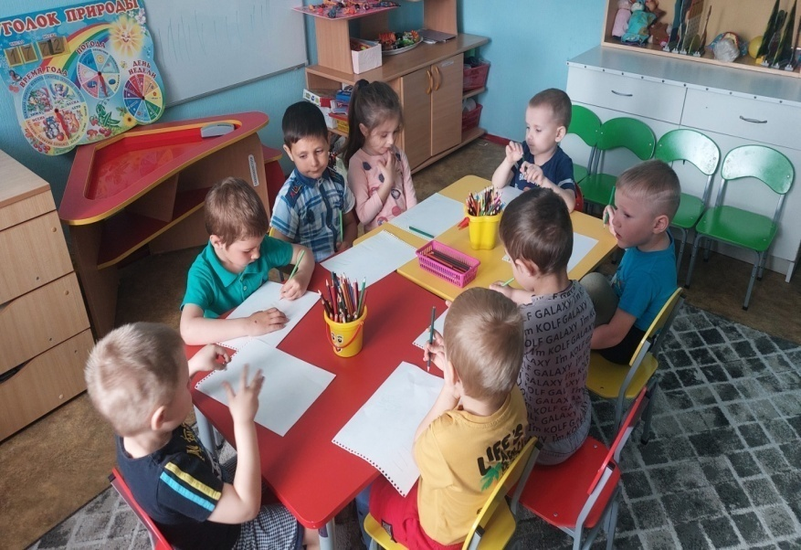
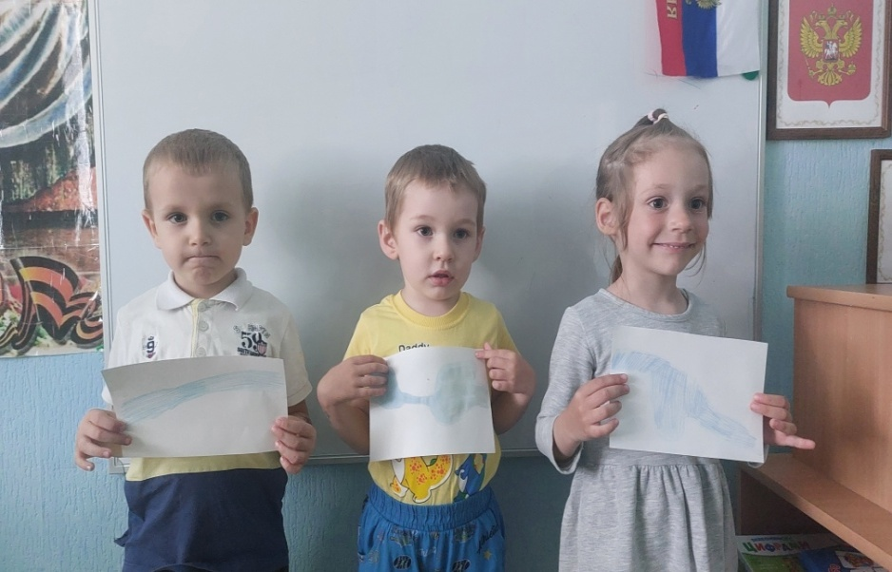
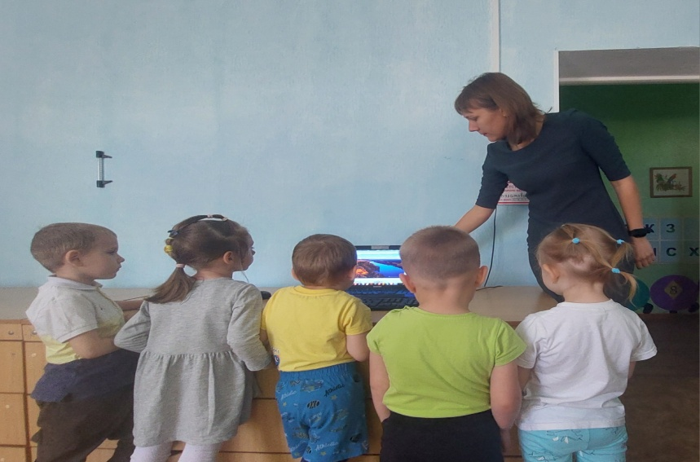
ОЙ – ТЫ, ДОН ШИРОКИЙ

Slide 12
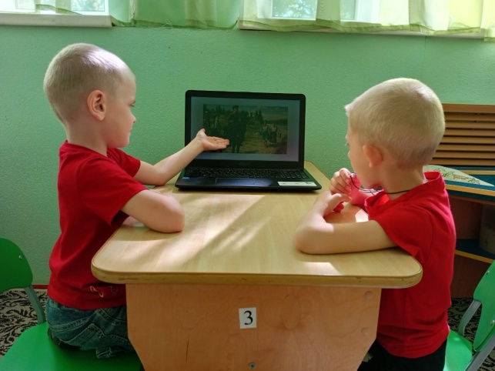
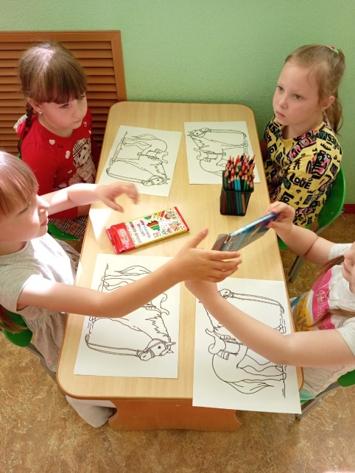
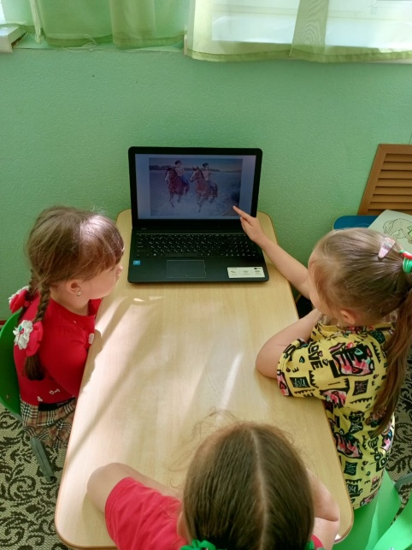
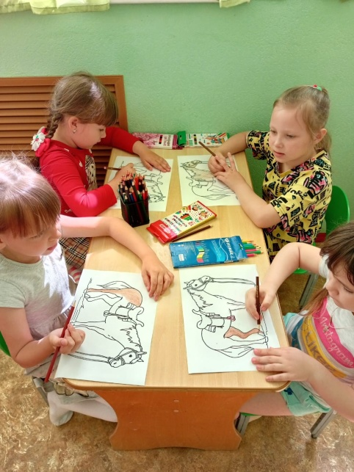
ВЕРНЫЙ ДРУГ МОЙ ДУШЕНЬКА, КОНЬ

Slide 13
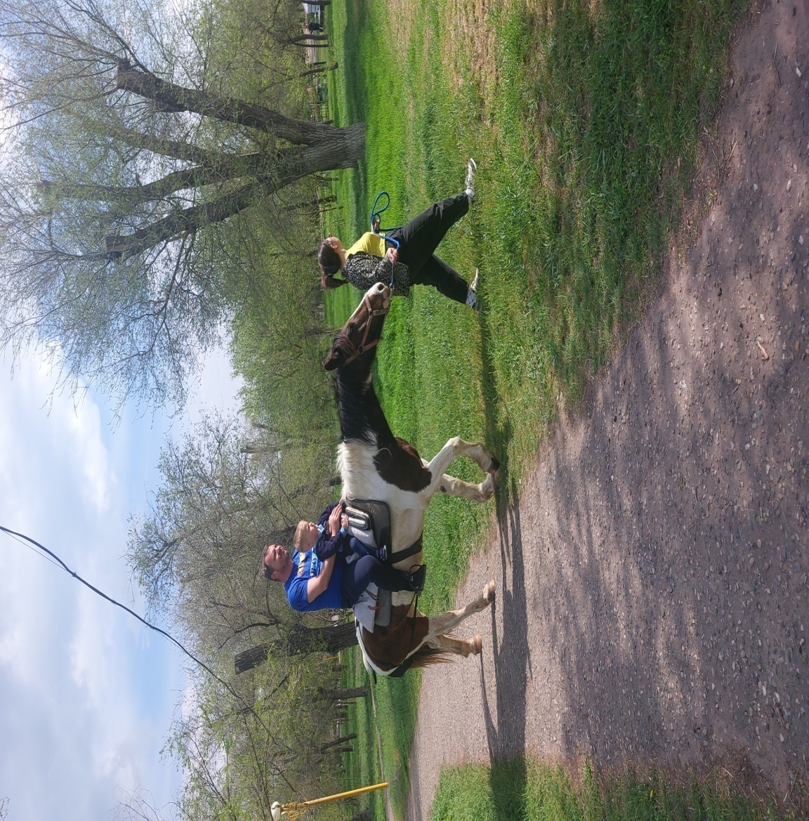
ВЕРНЫЙ ДРУГ МОЙ ДУШЕНЬКА, КОНЬ

Slide 14
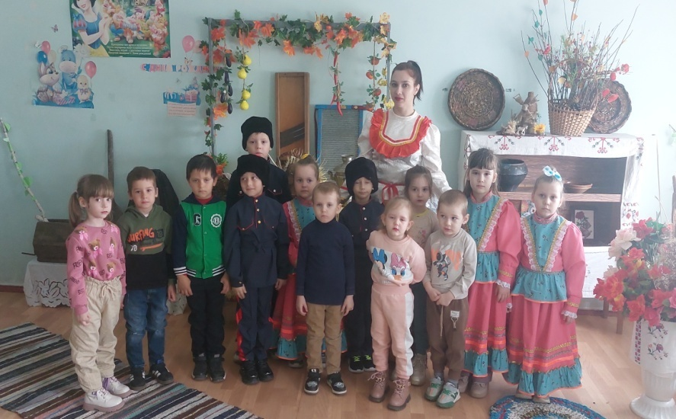
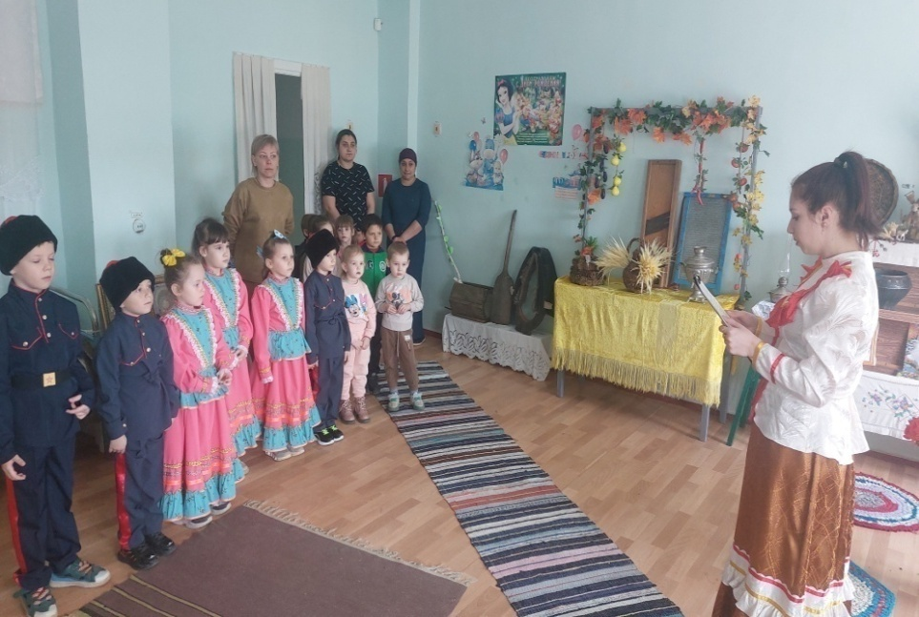
В ГОСТЯХ У ТЕТУШКИ АКСИНЬИ

Slide 15
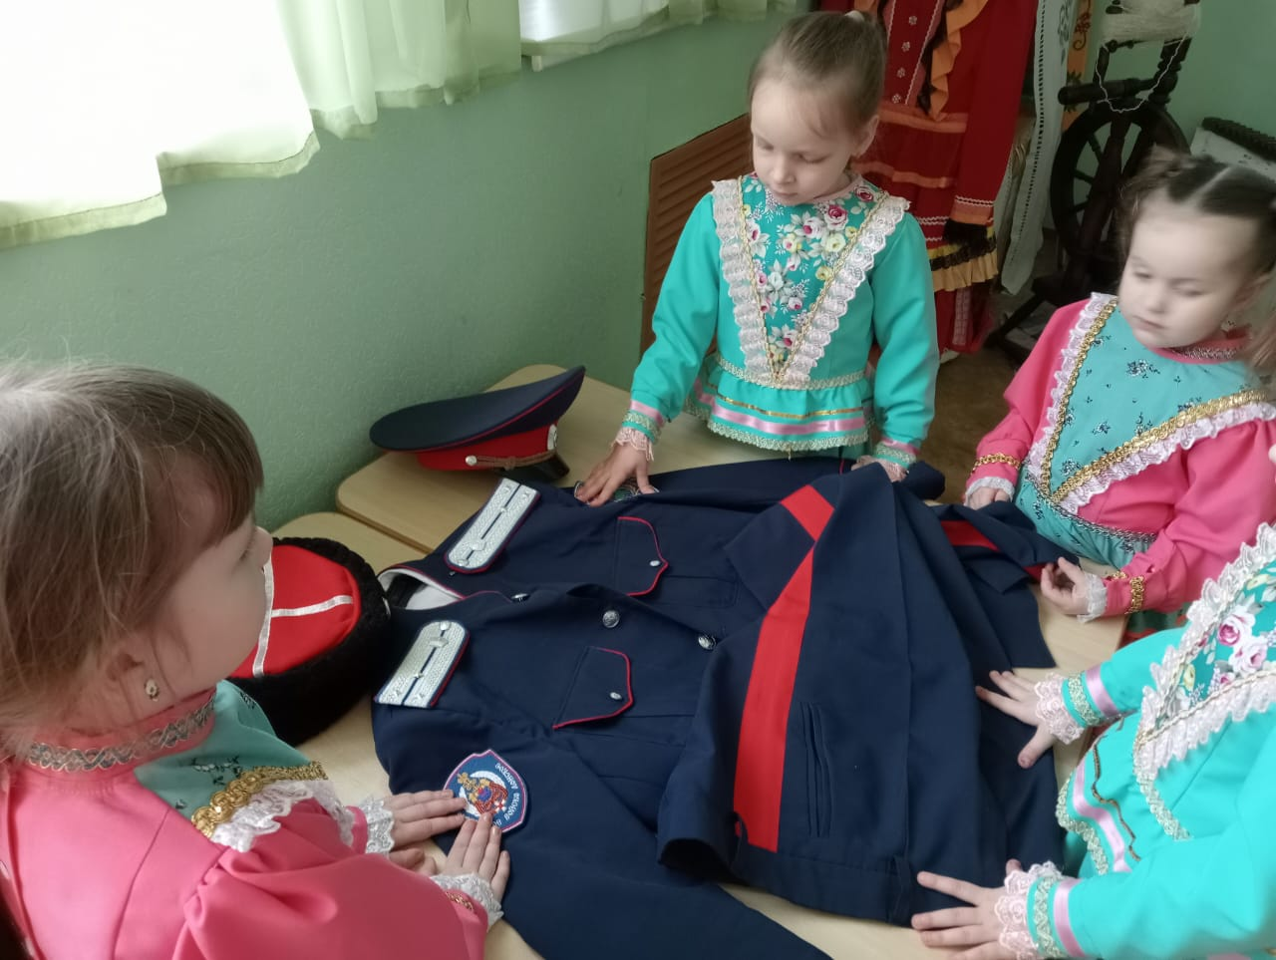
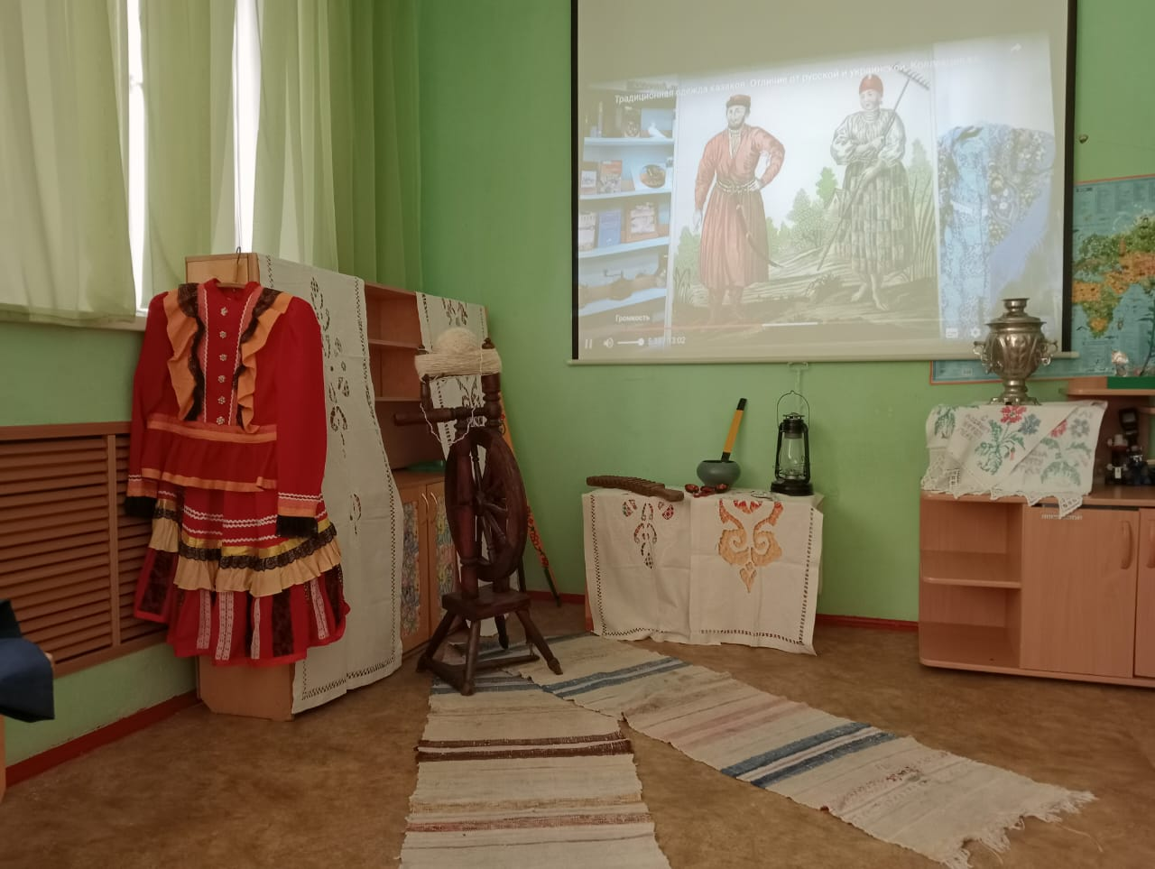
В ГОСТЯХ У ТЕТУШКИ АКСИНЬИ

Slide 16
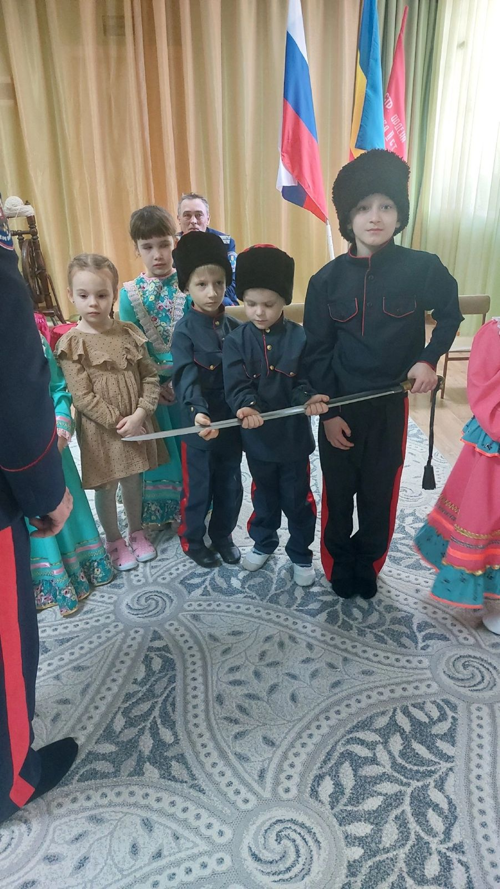
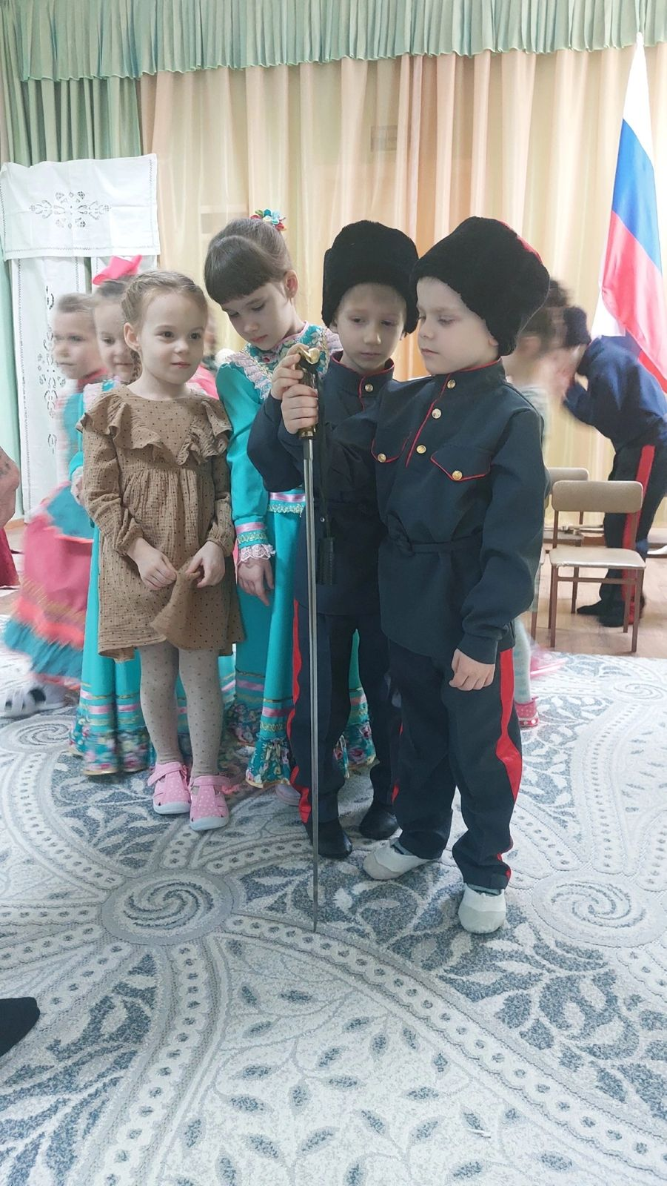
ВОСПИТАНИЕ В СЕМЬЕ МАЛЬЧИКА

Slide 17
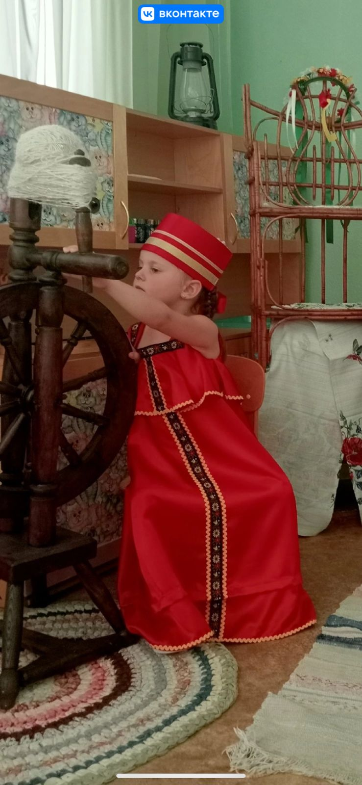
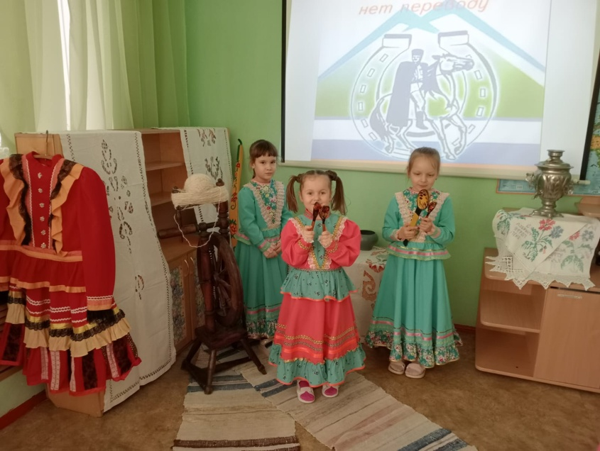
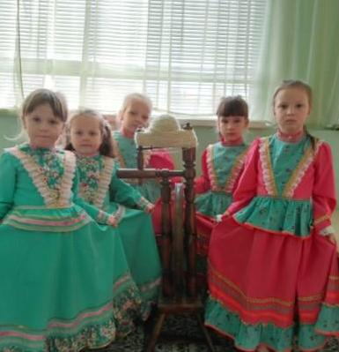
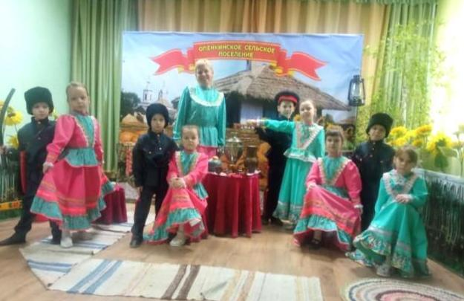
ВОСПИТАНИЕ В СЕМЬЕ ДЕВОЧКИ

Slide 18
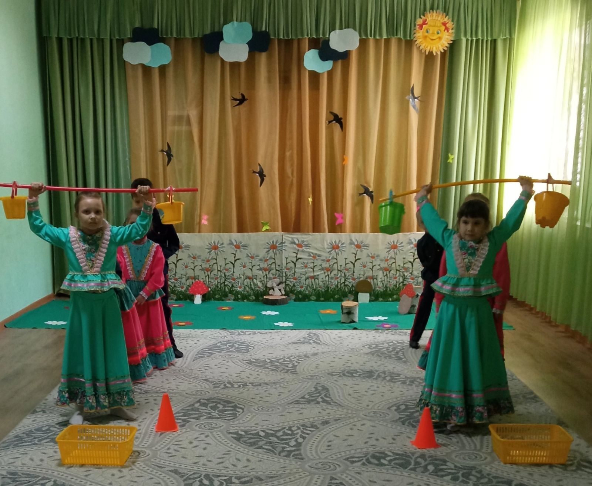
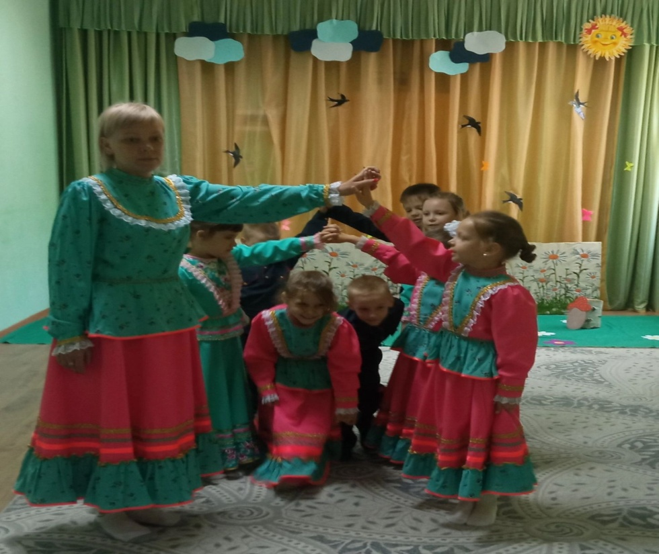
ВЕЧЕР КАЗАЧЬИХ ИГР

Slide 19
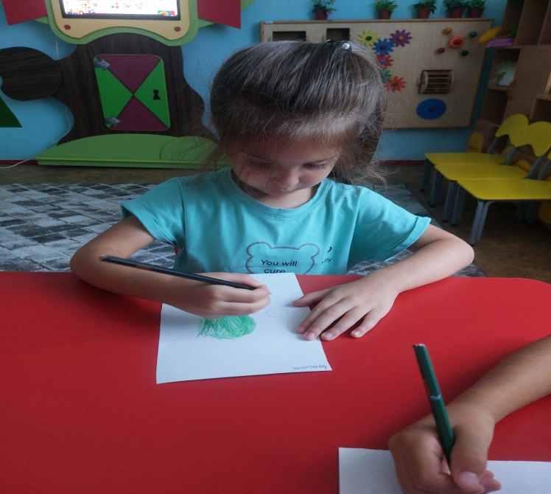
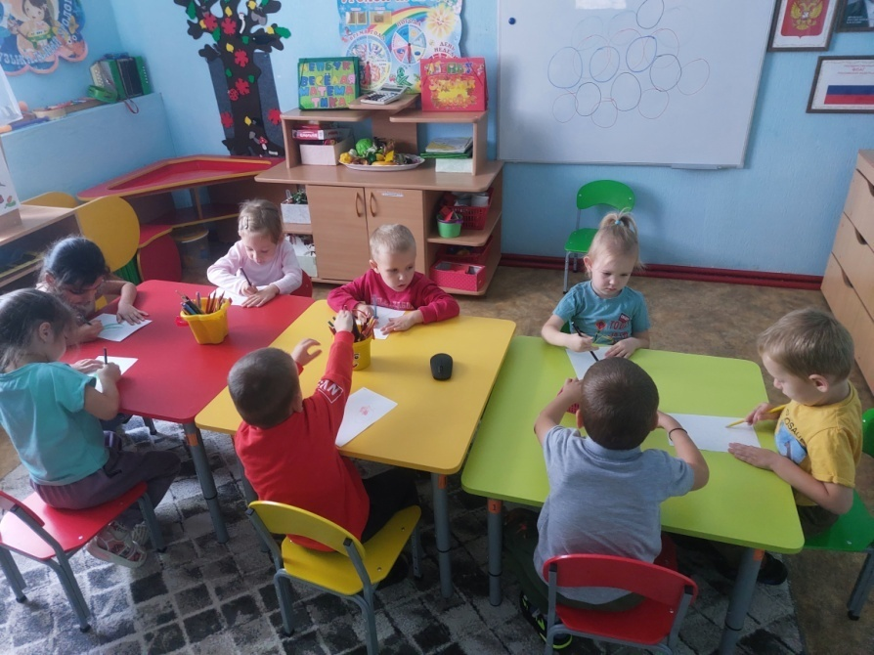
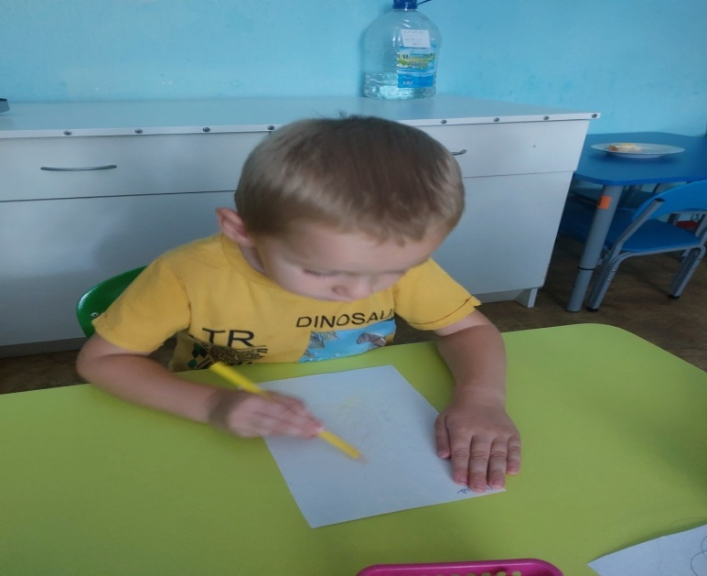
ДАРЫ ПРИРОДЫ

Slide 20
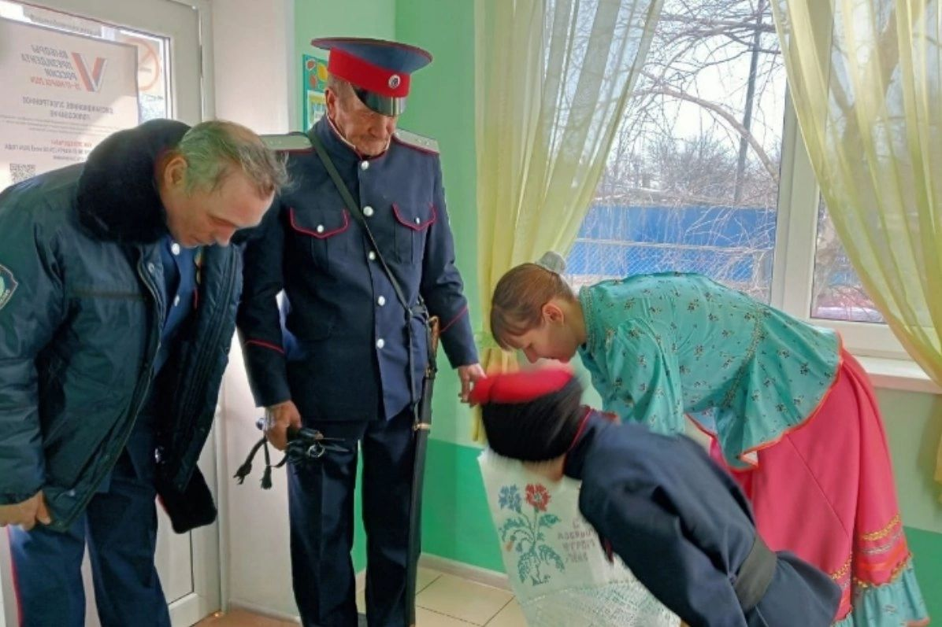
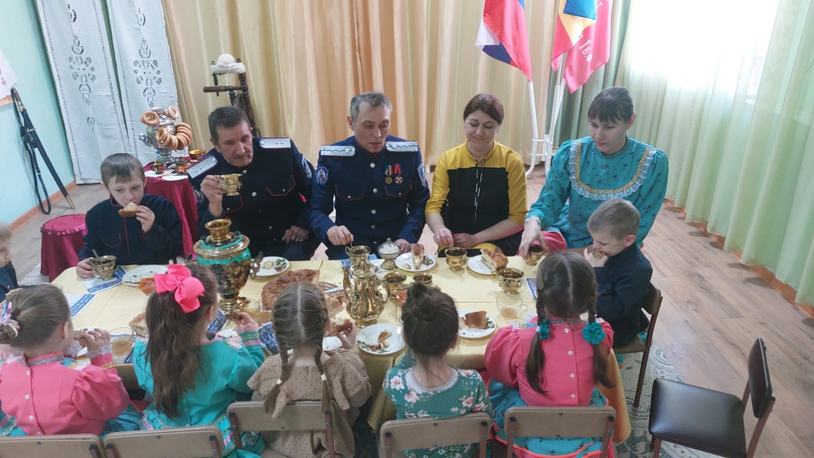
ДЕНЬ МАТЕРИ - КАЗАЧКИ

Slide 21
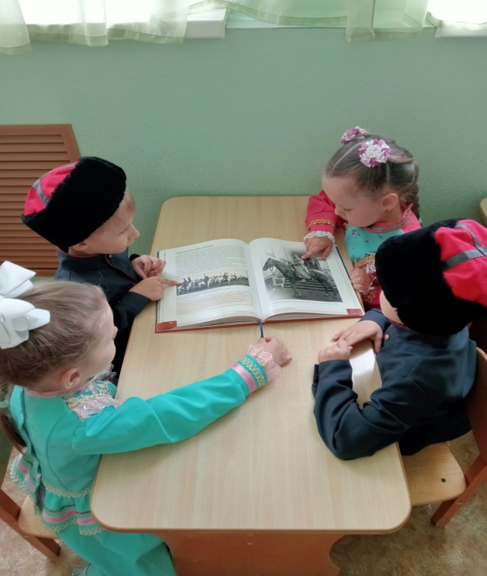
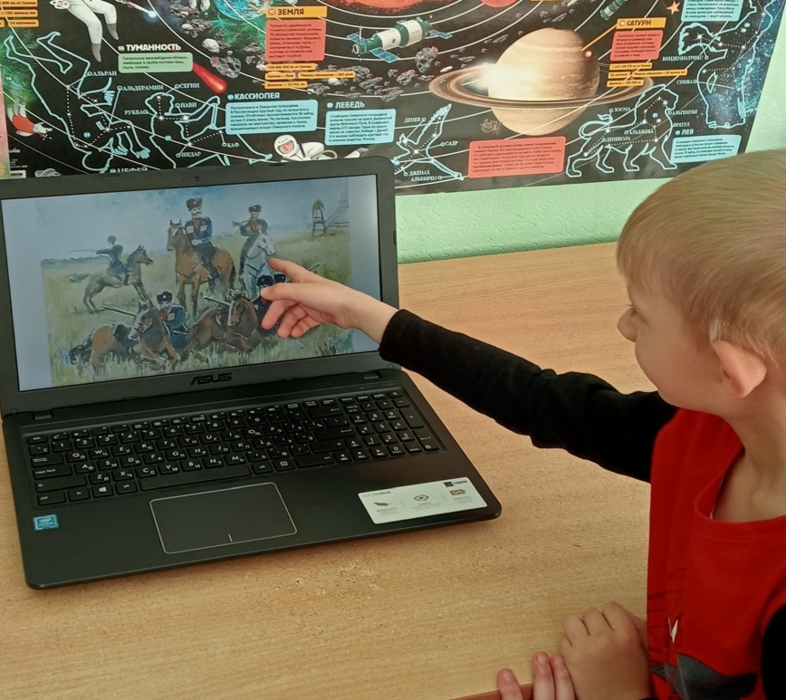
ДОНСКАЯ ПРИРОДА

Slide 22
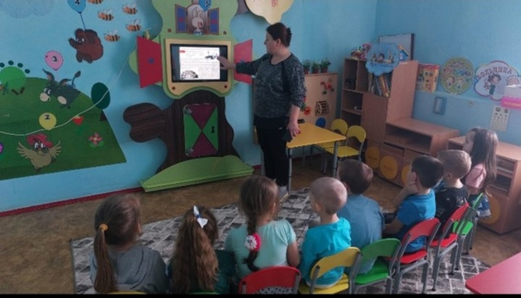
КАКИЕ БЫВАЮТ ДОМА?

Slide 23
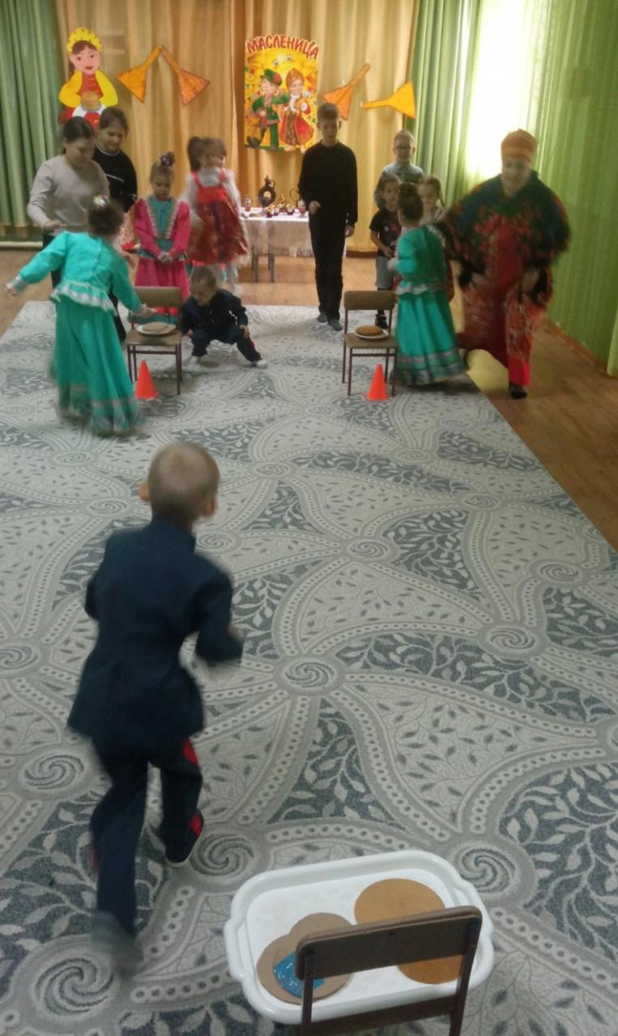
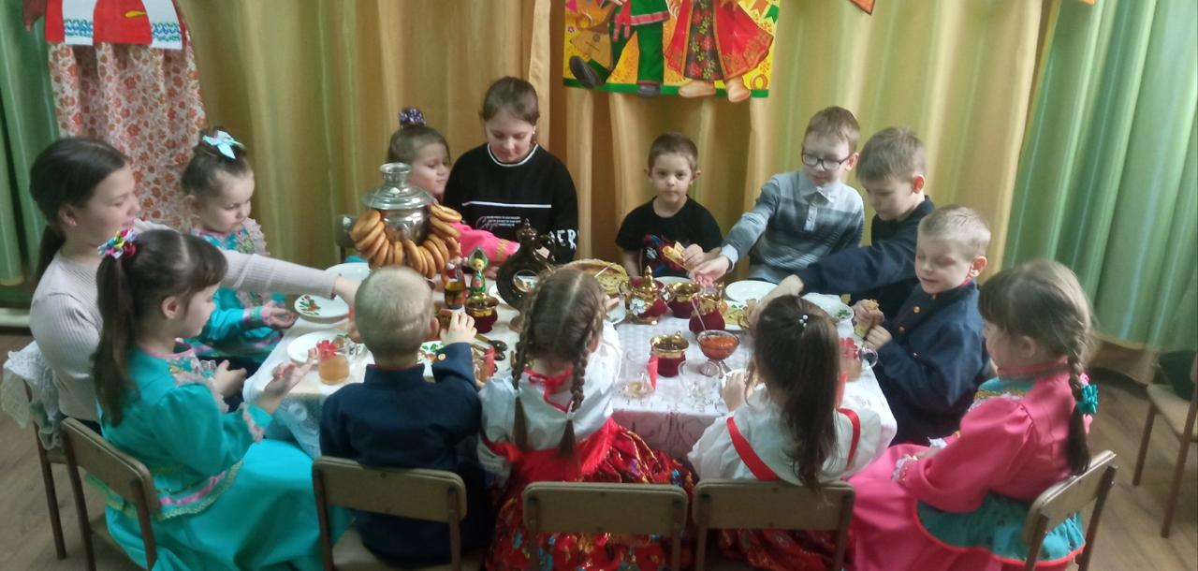
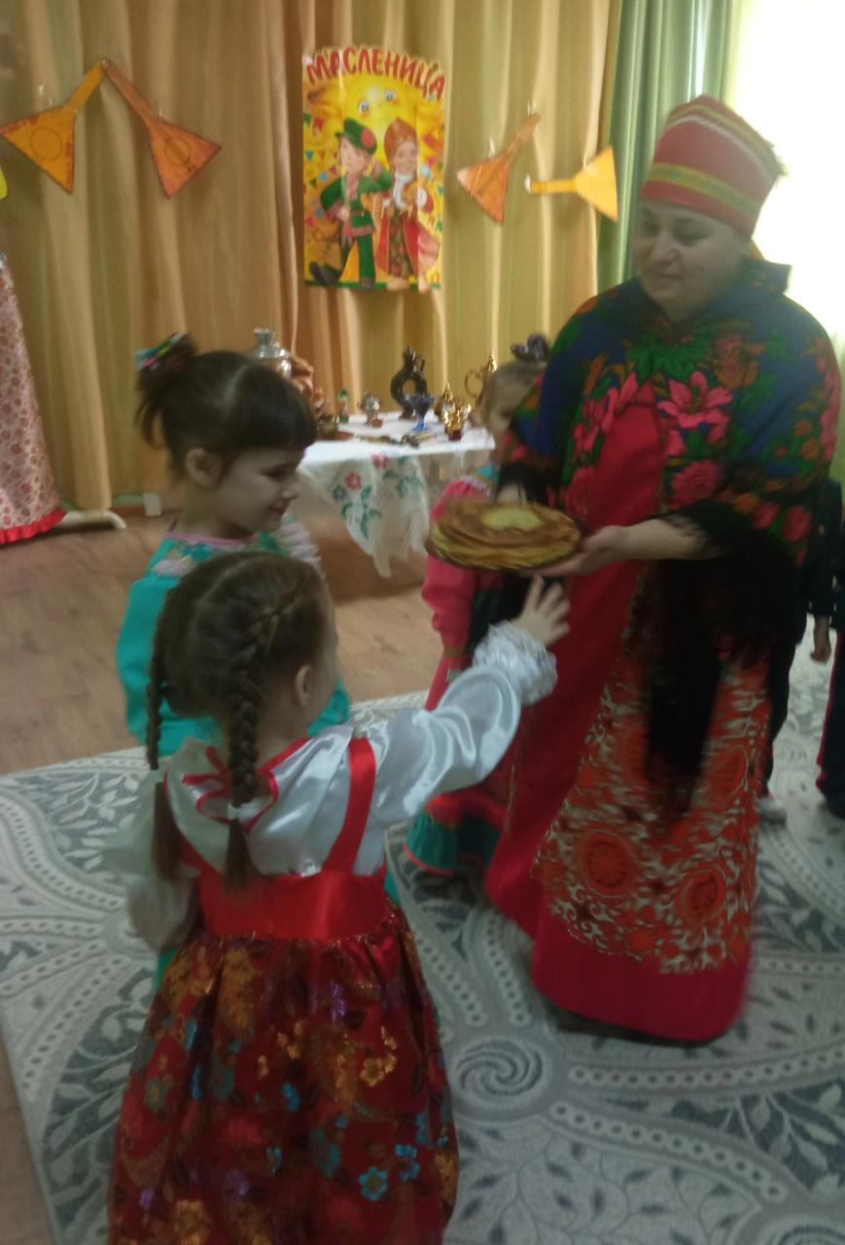
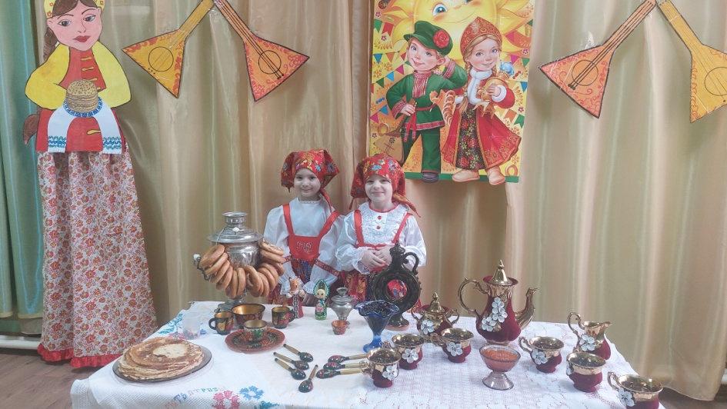
МАСЛЕНИЦА - ДОРОГАЯ НАША ГОСТЬЮШКА ГОДОВАЯ

Slide 24
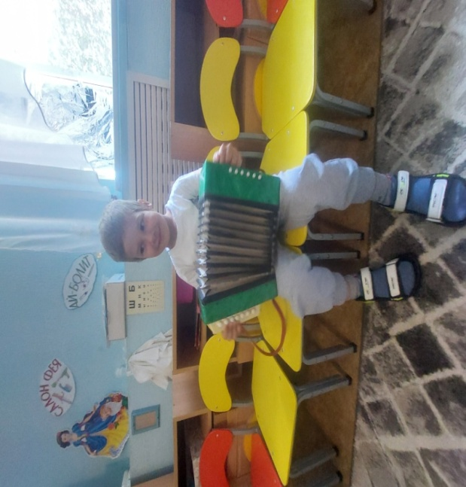
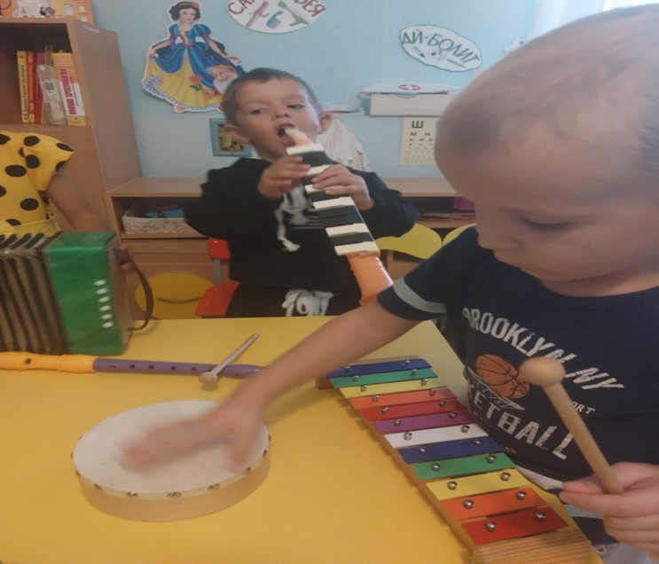

ЗВУКИ НАРОДНЫХ ИНСТРУМЕНТОВ

Slide 25

Каждый понедельник в детском саду проходят «Разговоры о важном», дети
исполняют Гимн России с торжественным выносом флага

Slide 26




День народного единства

Slide 27


23 февраля
День Защитника Отечества

Slide 28



9 мая

Slide 29


9 мая

Slide 30


РАБОТА С РОДИТЕЛЯМИ

Slide 31

Всероссийский фестиваль – конкурс Всероссийского казачьего общества «Во славу Отечества! В 2024 году

Slide 32
ВЫВОД:
Реализация регионального компонента в дошкольном учреждении, построенная в системе будет способствовать достижению следующих целевых ориентиров :
-Ребенок овладевает установкой положительного отношения к миру, к разным видам труда, другим людям и самому себе, обладает чувством собственного достоинства.
-Различает условную и реальную ситуации, умеет подчиняться разным правилам и социальным нормам.
-Обладает начальными знаниями о себе, о природном и социальном мире, в котором он живет.

Slide 33
СПАСИБО
ЗА ВНИМАНИЕ!

